Slide 1
Государственная (итоговая) аттестация
по химии учащихся
9-х классов.
2018г.

Slide 2
Из 12 общеобразовательных предметов гиа проходила по 11 предметам.

Slide 3
Сведения об участии выпускников 9хклассов в итоговой аттестации по химии

Slide 4
438 выпускника 9 классов выбрали химию для итоговой аттестации.

Slide 5
«5» - 282 (64,4%)
Сведения об оценках на ОГЭ
«4» - 112 (25,6%)
«3» - 42 (9,6 %)
«2» - 2 (0,4%)

Slide 6
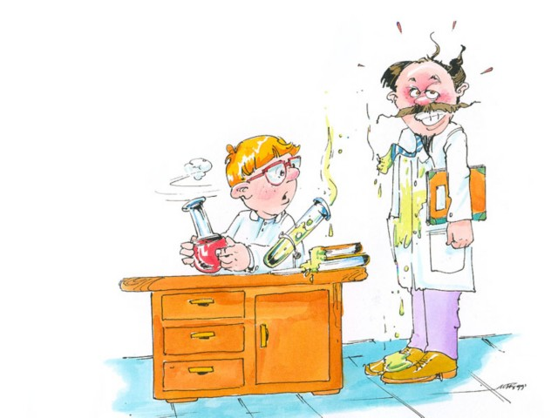
Средний балл – 4,5

Slide 7
Сведения об апелляциях
Название предмета | Количество поданных апелляций | Количество удовлетворенных апелляций
химия | 2 | 0

Slide 8
Качественный анализ заданий свободного изложения по химии
Типичные ошибки:
ошибки в расстановке коэффициентов;
математические ошибки;
неправильно указывался признак реакции, цвет осадка;
ошибки в составлении уравнений электронного баланса ;
пробелы в знаниях «Свойства классов неорганических соединений» (взаимодействие кислот с металлами)

Slide 9
Желаю Вам терпения, мудрости, тепла, справедливой оценки знаний учеников!

